Slide 1


دعم التعلمات الأساس
– اللغة العربية –
المستوى
الثاني
المسار 2
لبنة فقرة
الحصة 01
نسخة تجريبية خاصة بمؤسسات الريادة غير نهائية
- نسخة قيد التطوير -

Slide 2


خاص بالأستاذ(ة)
توجيهات لاستعمال العرض
شرائح خاصة بالأستاذ(ة)
إرشادات للشروحات والتعليمات التي يجب على الأستاذ(ة) قولها
أمثلة على التوجيهات للأستاذ(ة)
يطلب من التلاميذ قراءة الكلمات

Slide 3


في نهاية حصة اليوم، سيكون 80% من المتعلمين على الأقل قادرين على:
توظيف معجم مرتبط بالعطل والرحلات؛
قراءة فقرة بسيطة وفهمها.
إكمال فقرة ونقلها.

Slide 4








أيقونات توجيهية
هذا النشاط مرتبط بتوظيف الألواح.
المناولة والألعاب
العمل الجماعي
العمل الثنائي
عمل فردي على الكراسة
أصغي إلى أستاذي وألاحظ ما يفعله.
أُحَضِّرُ لوازمي المدرسية قبل بداية الدرس.
العمل في مجموعات صغرى

Slide 5


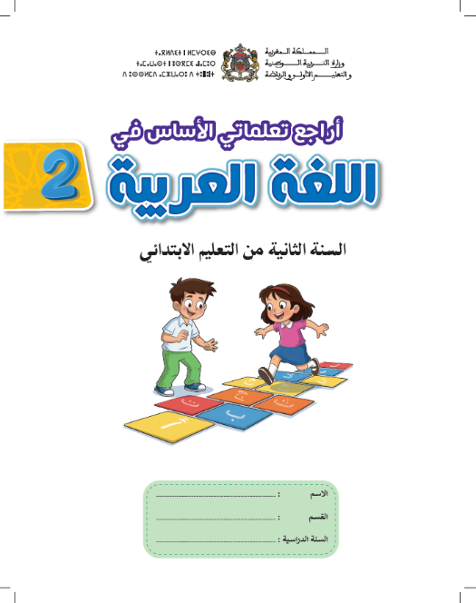
العدة اللازمة للحصة
الدفتر
اللوحة
الكراسة

Slide 6

هيكلة الحصة
 |  | افتتاح الحصة: تعلم سلوك اليوم: كيف أنتبه وأركز في الفصل؟
 |  | نشاط اعتيادي: قراءة كلمات بصرية إملاء كلمات بصرية
 |  | تحدث وإغناء المعجم: قراءة الصورة: لوحة العطل والرحلات
 |  | أنشطة القراءة والكتابة: قراءة كلمات بسرعة ودقة قراءة فقرة بسيطة وفهمها إتمام فقرة.
 |  | لعبة: - لعبة ماذا بعد؟
 |  | اختتام الحصة: - تذكير بالواجبات المنزلية
03 دقائق
10 دقائق
15 دقيقة
35 دقيقة
07 دقائق

Slide 7
1
افتتاح الحصة

Slide 8

مرحبا بكم، سننطلق في حصة اللغة العربية.
سلوك اليوم: كيف أنتبه وأركز في الفصل؟

Slide 9
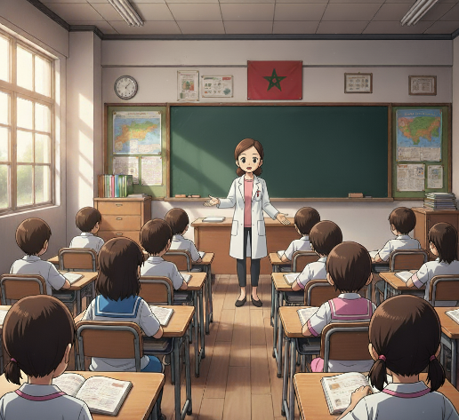




كيف أنتبه وأركز في الفصل؟
أَجْلِسُ بِشَكْلٍ صَحيحٍ في مَكاني كَما يُوَضِّحُهُ أُسْتاذي؛
أَسْتَمِعُ بِإِمْعانٍ لِتَعْليماتِ أُسْتاذي وَشَرْحِهِ؛
أَطْلُبُ الْإِذْنَ مِنْ أُسْتاذي قَبْلَ تَقْديمِ الْجَوابِ، وَعِنْدَ طَرْحِ السُّؤالِ، وَعِنْدَ الْخُروجِ إِلى الْمِرْحاضِ؛
أَنْصَحُ صَديقي الَّذي لا يَلْتَزِمُ بِهَذِهِ الشُّروطِ، لِكَيْ يَلْتَزِمُ بِها.

Slide 10
في حصة اليوم ستتدربون على قراءة فقرة بسيطة وفهمها

Slide 11
2
قراءة كلمات بصرية
إملاء كلمات بصرية
نشاط اعتيادي

Slide 12
قراءة كلمات بصرية

Slide 13
انتبهوا جيدا، سأقرأ بدقة وبسرعة الكلمات المعروضة.
يحرص الأستاذ على جعل جميع التلاميذ منتبهين قبل الشروع في القراءة.
أَخْضَرُ | طُيورࣱ | أَحْلامࣱ | أَنْتَ | بِماذا
هَذا | هَذِهِ | ما | أَنْ | في
إِلى | أَنا | عِنْدي | أَرْوَعَ | مُغَرِّدَةࣱ

Slide 14

كل واحد منكم يقرأ الكلمات قراءة هامسة، سأمر بين الصفوف.
أَخْضَرُ | طُيورࣱ | أَحْلامࣱ | أَنْتَ | بِماذا
هَذا | هَذِهِ | ما | أَنْ | في
إِلى | أَنا | عِنْدي | أَرْوَعَ | مُغَرِّدَةࣱ

Slide 15

لنقرأ الكلمات قراءة مشتركة: اقرأوا معي عند الإشارة
أَخْضَرُ | طُيورࣱ | أَحْلامࣱ | أَنْتَ | بِماذا
هَذا | هَذِهِ | ما | أَنْ | في
إِلى | أَنا | عِنْدي | أَرْوَعَ | مُغَرِّدَةࣱ

Slide 16
الآن، دوركم، ستتقدمون إلى السبورة لقراءة الكلمات.
يتناوب المتعلمون على القراءة: كل متعلم يقرأ سطرا واحدا، بالترتيب وبدونه.
أَخْضَرُ | طُيورࣱ | أَحْلامࣱ | أَنْتَ | بِماذا
هَذا | هَذِهِ | ما | أَنْ | في
إِلى | أَنا | عِنْدي | أَرْوَعَ | مُغَرِّدَةࣱ

Slide 17

إملاء كلمات بصرية

Slide 18
خذوا ألواحكم والطبشور، سأملي عليكم كلمات.

Slide 19

اكتبوا على ألواحكم كلمة: بِماذا.

Slide 20

عند الإشارة، الكل يرفع الألواح دفعة واحدة.
يحرص الأستاذ على أن يرفع الجميع ألواحهم في آن واحد.

Slide 21
يعطي الأستاذ الإشارة لمن أجاب بشكل صحيح ليضع لوحته على الطاولة ثم يتم التصحيح.
يجري الأستاذ تصحيح جماعيا تفاعليا مع جماعة الفصل، مع إشراك المتعلمين و الإشارة إلى الأخطاء المرتكبة.
بِماذا

Slide 22
اكتبوا على ألواحكم الكلمة التي ستسمعونها: أَنْتَ.

Slide 23
عند الإشارة، الكل يرفع الألواح دفعة واحدة.
يحرص الأستاذ على أن يرفع الجميع ألواحهم في آن واحد.

Slide 24
يعطي الأستاذ الإشارة لمن أجاب بشكل صحيح ليضع لوحته على الطاولة. الآن سنقوم بالتصحيح.
يجري الأستاذ تصحيح جماعيا تفاعليا مع جماعة الفصل، مع إشراك المتعلمين و الإشارة إلى الأخطاء المرتكبة.
أَنْتَ

Slide 25
اكتبوا على ألواحكم كلمة: أَروَعَ.

Slide 26
عند الإشارة، الكل يرفع الألواح دفعة واحدة.
يحرص الأستاذ على أن يرفع الجميع ألواحهم في آن واحد.

Slide 27
يعطي الأستاذ الإشارة لمن أجاب بشكل صحيح ليضع لوحته على الطاولة ثم يتم التصحيح.
يجري الأستاذ تصحيح جماعيا تفاعليا مع جماعة الفصل، مع إشراك المتعلمين و الإشارة إلى الأخطاء المرتكبة.
أَرْوَعَ

Slide 28
اكتبوا على ألواحكم الكلمة التي ستسمعونها: أَخْضَرُ.

Slide 29
عند الإشارة، الكل يرفع الألواح دفعة واحدة.
يحرص الأستاذ على أن يرفع الجميع ألواحهم في آن واحد.

Slide 30
يعطي الأستاذ الإشارة لمن أجاب بشكل صحيح ليضع لوحته على الطاولة. الآن سنقوم بالتصحيح.
يجري الأستاذ تصحيح جماعيا تفاعليا مع جماعة الفصل، مع إشراك المتعلمين و الإشارة إلى الأخطاء المرتكبة.
أَخْضَرُ

Slide 31
3
تحدث وإغناء المعجم

Slide 32
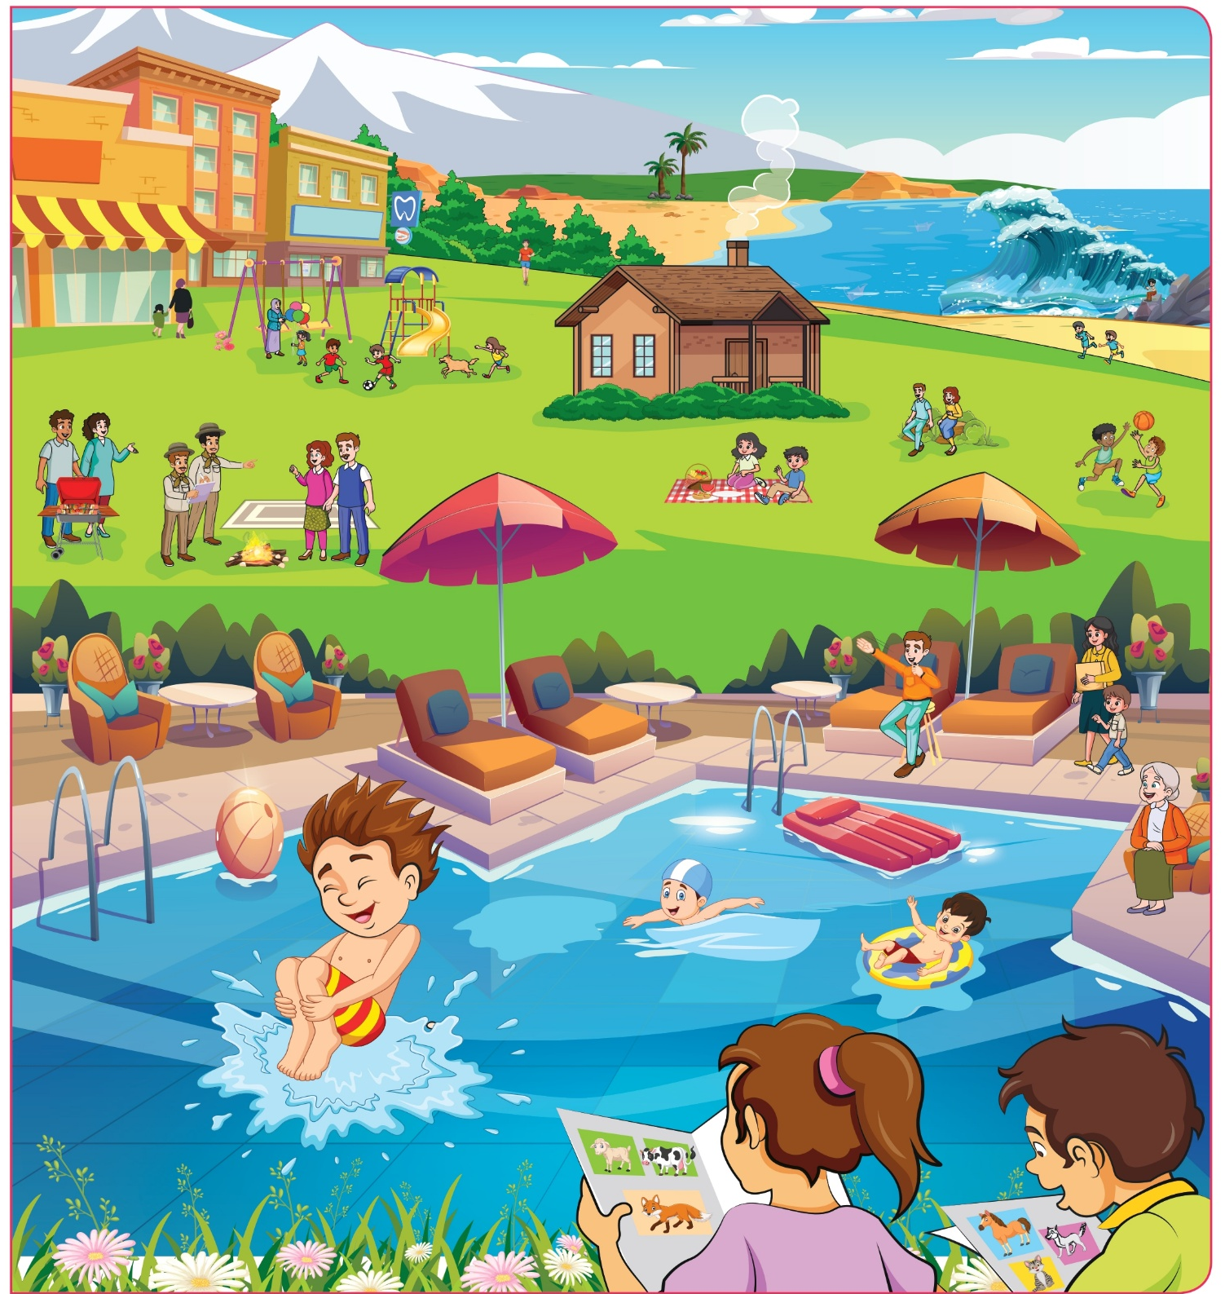
قراءة الصورة
"لوحة المدرسة"

Slide 33




انتبهوا جميعا! لنتذكر كيف أعبر عن الصورة بجملة
يسترجع الأستاذ مع المتعلمين كيفية التعبير عن الصورة بجملة.
أَقومُ بِمَسْحِ ٱلصّورَةِ وَٱسْتِكْشافِ عَناصِرِها؛
أَخْتارُ عُنْصُرًا وَأُحَدِّدُهُ بِأُصْبُعي؛
أُعَبِّرُ عَنِ ٱلْعُنْصُرِ بِكَلِمَةٍ؛
أُرَكِّبُ جُمْلَةً تُعَبِّرُ عَنِ ٱلْمَشْهَدِ الَّذي يَضُمُّ ٱلْعُنْصُرَ.

Slide 34

الآن قوموا بالتعبير عن الصورة بكلمة، ثم بجملة تعبر عن نفس المشهد.
يعلق كل تلميذ على الصورة بكلمة، ثم بجملة (يختار الأستاذ ثلاث كلمات وجمل وينقلها على السبورة)

Slide 35
خذوا دفاتركم، وانقلوا الكلمات والجمل.
يتنقل الأستاذ بين الصفوف، ويذكر ببروتوكول النقل (جملة جملة، تفادي النقل كلمة كلمة).

Slide 36
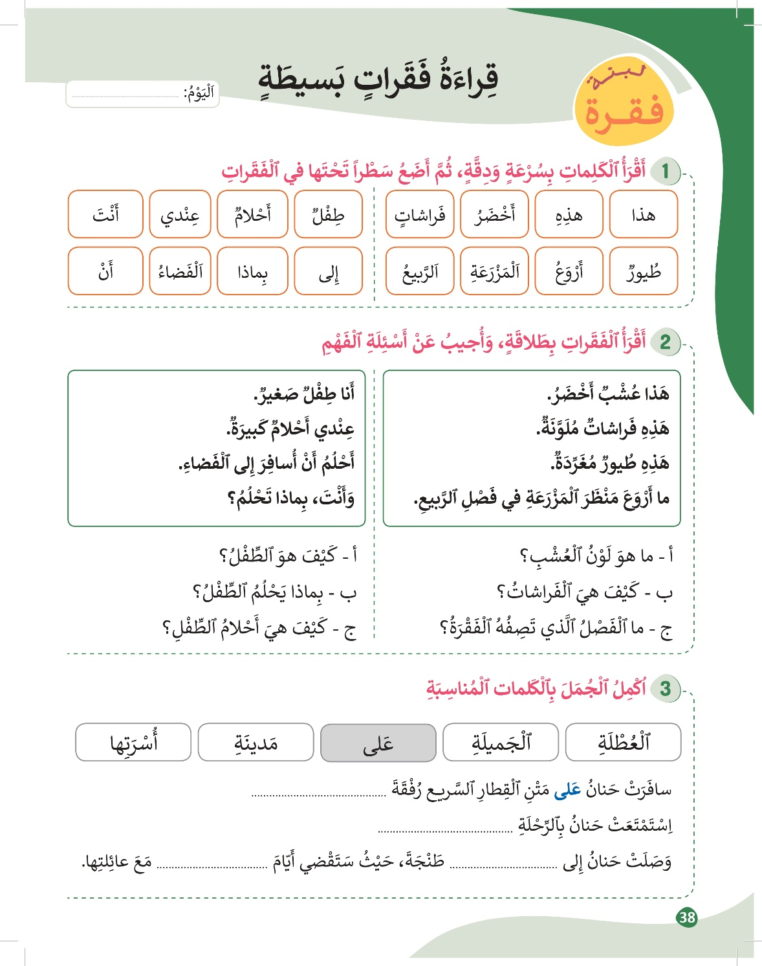
4
أنشطة القراءة والكتابة

Slide 37
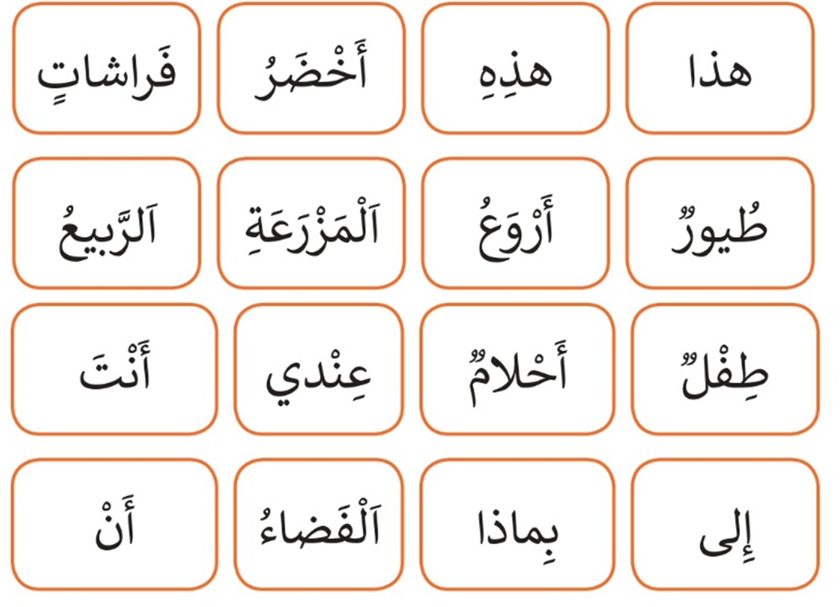
انتبهوا جيدا، سأقرأ بدقة وبسرعة الكلمات المعروضة.
يحرص الأستاذ على جعل جميع التلاميذ منتبهين قبل الشروع في القراءة.

Slide 38
كل واحد منكم يقرأ الفقرة قراءة هامسة، سأمر بين الصفوف.

Slide 39
لنقرأ الفقرة قراءة مشتركة، اقرأوا معي عند الإشارة.

Slide 40
الآن، من يتقدم إلى السبورة لقراءة الكلمات.
يقرأ جميع التلاميذ الكلمات، لكل تلميذ سطر واحد.

Slide 41
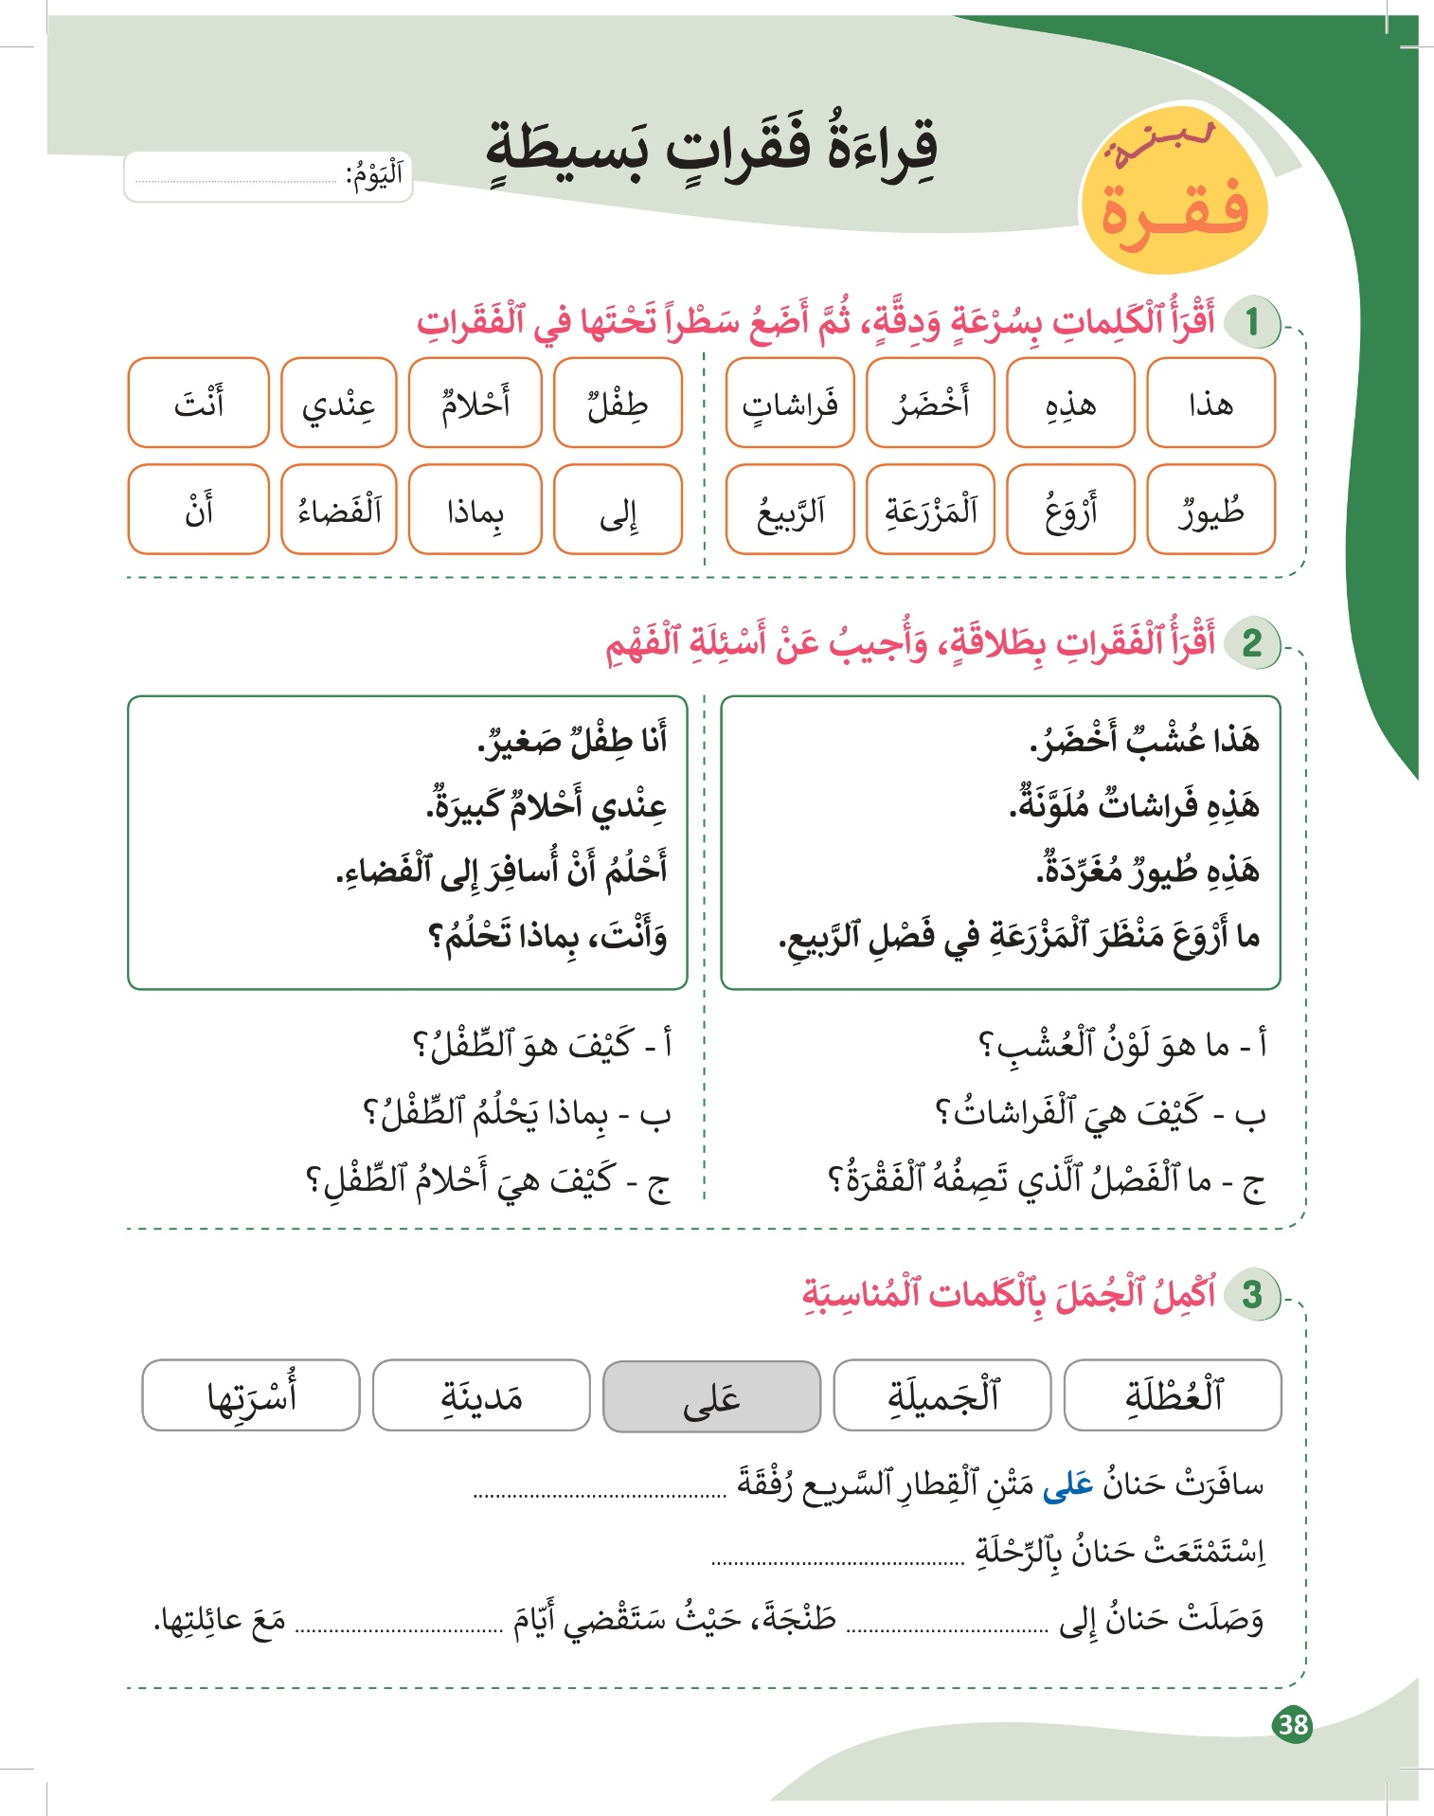
خذوا كراساتكم على الصفحة 38، النشاط الثاني. الفقرة الأولى.
سنبحث فيها عن الكلمات التي قرأناها سابقا.

Slide 42

لاحظوا كيف سأحدد بسرعة (قراءة مسحية بالعين) كلمة "أَرْوَعَ" في الفقرة الآتية: الكلمة الثانية في السطر الرابع.
ينمذج الأستاذ القراءة المسحية بالعين، ومستخدما يده إن لزم الأمر لتبيان المرور السريع على الكلمات في الفقرة.

Slide 43
الآن دوركم، سأنطق الكلمة وأنتم تحددون مكانها بسرعة عن طريق قراءة مسحية بأعينكم:
فَراشاتٌ – أَخْضَرُ – هَذا – الربيعِ - طُيورٌ

Slide 44
الآن، خذوا كراساتكم: سأقرأ الفقرة. تابعوا ولا ترددوا بعدي، ضعوا أصبعكم تحت كل كلمة أقرأها.
يقوم الأستاذ بقراءة الفقرة قراءة نموذجية، مراعيا مخارج الحروف الصحيحة وعلامات الترقيم.

Slide 45
من خلال تتبعكم، ما رأيكم في قراءتي؟
متوسط | لا | نعم
 |  |  | - هَلْ كانَ صَوْتي مَسْموعاً وَواضِحاً؟
 |  |  | - هَلْ كانَتِ قِراءَتي مُسْتَرْسَلَةً؟
 |  |  | - هَلِ ٱحْتَرَمْتُ عَلاماتِ ٱلتَّرْقيمِ؟
 |  |  | - هَلْ كُنْتُ مُسْرِعاً في قِراءَتي؟
 |  |  | - هَلْ تُريدونَ أَنْ أُعيدَ ٱلْقِراءَةَ مَرَّةً ثانِيَةً؟

Slide 46
الآن دوركم، كل واحد منكم يقرأ النص قراءة هامسة.
يتنقل الأستاذ بين الصفوف ويحرص على انخراط الجميع في القراءة الهامسة.

Slide 47

عند إشارتي، كل متعلم يقرأ لزميله قراءة هامسة. أصحح لزميلي.
يتنقل الأستاذ بين الصفوف ويحرص على انخراط كل ثنائي في القراءة الهامسة، وفي التصحيح.

Slide 48
لنقرأ الفقرة قراءة مشتركة؛ نبدأ عند إشارتي.
يحرص الأستاذ على انخراط جميع التلاميذ في القراءة المشتركة.

Slide 49

الآن سأعين من يقرأ قراءة جهرية، تابعوا بأصبعكم، لإبداء رأيكم في قراءة القارئ.
ينتدب الأستاذ بعض المتعلمين للقراءة الجهرية.

Slide 50
الآن سنجيب عن أسئلة الفهم الخاصة بالفقرة، وسنستخدم استراتيجية الكلمات المفتاح.

Slide 51


سأنجز المطلوب في السؤال الأول، انتبهوا جيدا.
الكلمة المفتاح هي "لونُ"، والكلمة المرتبطة بها في السؤال هي" العشب"، إذن سنبحث في النص عن لون مرتبط بالعشب.
أ. لَوْنُ ٱلْعُشْبِ أَخْضَرُ.

Slide 52
الآن دوركم، في ثنائيات، قوموا بإنجاز العمل في السؤالين المتبقيين.
يتنقل الأستاذ بين الصفوف لمراقبة العمل ولتقديم الدعم للفئة المتعثرة.

Slide 53


لنقم بتصحيح العمل في السؤال الثاني.
يتم التصحيح بشكل تفاعلي، وتعطى الفرصة للتلاميذ قبل عرض الأجوبة الصحيحة، مع تبرير الإجابات.
ب. اَلْفَراشاتُ مُلَوَّنَةࣱ.

Slide 54


لنقم بتصحيح العمل في السؤال الثالث.
يتم التصحيح بشكل تفاعلي، وتعطى الفرصة للتلاميذ قبل عرض الأجوبة الصحيحة، مع تبرير الإجابات.
ج. اَلْفَصْلُ ٱلَّذي تَصِفُهُ ٱلْفَقَرَةُ هُوَ فَصْلُ ٱلرَّبيعِ.

Slide 55

انتبهوا جيدا، هذا شريط الوقت، عندما يمتلئ الشريط باللون الأزرق تختفي الكلمات، وما عليكم إلا الانتهاء من القراءة قبل اكتمال ملئه.

Slide 56
من يتقدم إلى السبورة ويقرأ الفقرة بدقة وبسرعة قبل انتهاء الوقت؟
ينتدب الأستاذ في كل حصة ثلاثة تلاميذ للقراءة، (يتم تغيير التلاميذ في كل حصة ويسجل الفائزون في كل حصة)

Slide 57

الآن، خذوا النشاط رقم 3. المطلوب هو إتمام الفقرة بالكلمة المناسبة.

Slide 58
انتبهوا جيدا، سأنجز المطلوب في الجملة الأولى من الفقرة.
يبين الأستاذ أنه يجب قراءة الجملة أولا، ثم تحليل معناها.

Slide 59
يوضح الأستاذ أثناء النمذجة ضرورة قراءة الجملة والتركيز على آخر كلمة مرتبطة بالكلمة المراد إيجادها:
رفقة ← شخص/أشخاص ← أقرأ الكلمات ← أُسْرَتِها
أُسْرَتِها

Slide 60
الآن دوركم، قوموا بإنجاز الجملتين التاليتين في ثنائيات.
يحرص الأستاذ على التنقل بين الصفوف لمراقبة العمل، ولتقديم الدعم إن لزم الأمر.
أُسْرَتِها

Slide 61
لنصحح، انتبهوا جيدا.
يعطي الأستاذ الفرصة للمتعلمين قبل عرض التصحيح.
أُسْرَتِها
ٱلْجَميلَةِ
ٱلْعُطْلَةِ
مَدينَةِ

Slide 62

ماذا بعد؟
5
ألعاب

Slide 63

سنلعب الآن لعبة ماذا بعد، قوموا بتشكيل حلقة.

Slide 64
انتبهوا جيدا، سأقدم لكم جملة هي بداية لقصة، وكل واحد منكم سيقدم جملة متممة لما قبلها.
يقوم الأستاذ بنمذجة اللعبة مع أحد المتفوقين، أو يعيد إنتاج الجملة الموالية، قبل اللعب جماعة.

Slide 65


تذكير بالواجبات المنزلية
6
اختتام الحصة

Slide 66


لنتذكر الواجبات المنزلية في الصفحة 37:
ألاحظ لوحة المدرسة وأعبر عنها بكلمتين ثم جملتين وأنقلها على دفتري.

Slide 67
لنتذكر الواجبات المنزلية في الصفحة 38:
النشاط 1 : أتدرب في المنزل على قراءة الكلمات بسرعة وبدقة، وأبحث عنها في الفقرة وأضع سطرا تحتها.
النشاط 2 : أتدرب في المنزل على قراءة الفقرة بسرعة وبدقة.
النشاط 3 : أتدرب في المنزل على قراءة الجمل بسرعة وبدقة، وأنقلها على دفتري.

Slide 68

إلى الحصة القادمة

